Slide 1
Understanding
Title I
A Federal Funding Source that Promotes Equity and Supports Student Learning
Entendiendo al Título I
Una fuente de fondos federales que promueve la equidad y apoya el aprendizaje de los estudiantes

Slide 2
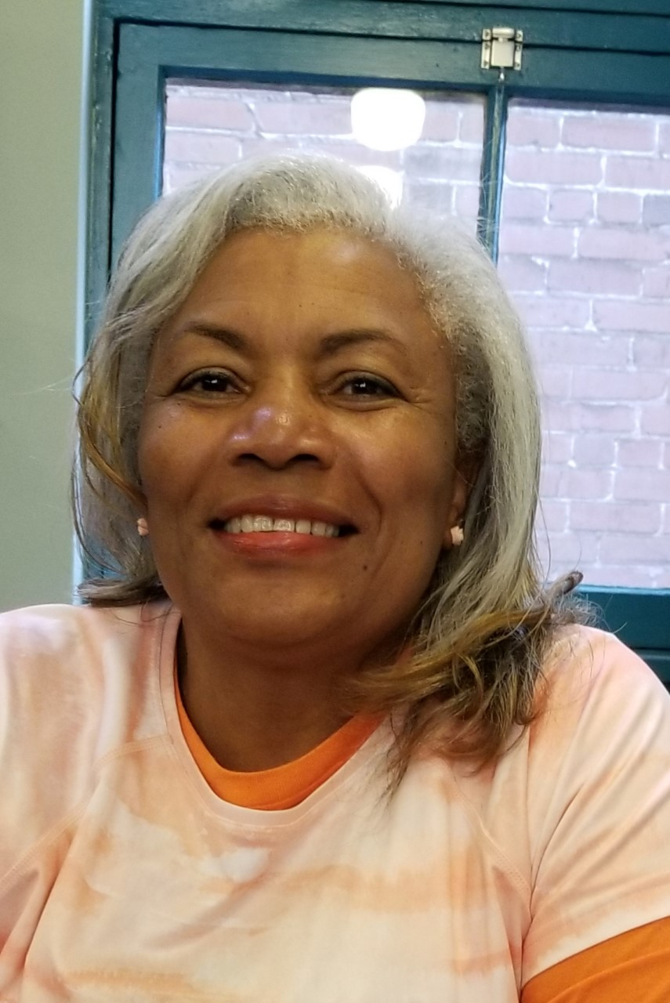
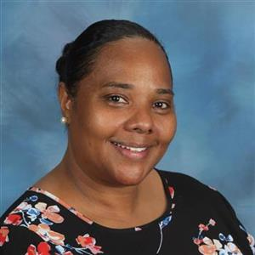
EWHS Family Engagement
Mrs. Margarin , Liaison/Interpreter (919) 365 -2625 ext 29064
Ms. Goodson, Family Engagement Administrator Coordinator (919) 365 -2625 ext 29064
Mrs. Age , Family Engagement Administrator 919) 365 -2625 ext 24182

Slide 3
What is Title I?
Federal Funding that is attached to the Every Student Succeeds Act (ESSA), formerly known as No Child Left Behind (NCLB).
Funds are allocated based on the number of students eligible for free or reduced lunch in school.
Funds are intended to help students and schools access needed resources for quality instruction.
Funds can be used for:
Teachers
Purchasing Materials/Supplies
Family Engagement
Professional Learning

Slide 4
¿Qué es el Título I?
Los Fondos Federales que se conectan a la Ley Cada Estudiante Triunfa (Every Student Succeeds – ESSA), antes conocida como “Que Ningún Niño se Quede Atrás (No Child Left Behind – NCLB)
Los fondos se asignan de acuerdo con el número de estudiantes que son elegibles para el almuerzo gratuito o a precio reducido
Los fondos están destinados a ayudar a los estudiantes y las escuelas a acceder a los recursos necesarios para una instrucción de calidad.
Se pueden usar los fondos para:
Maestros
La compra de materiales/Útiles Escolares
Participación por parte de las familias
Capacitación profesional
Etc.

Slide 5
How this looks in the Wake County Public School System...
Elementary Schools 45%+
Secondary Schools 50%+
at this percentage or higher of students qualifying for free or reduced lunch receive Title I funding.
61 Schools in WCPSS receive Title I funding in the 2020-21 school year.
Schoolwide programs allow these funds to benefit all students in the school.

Slide 6
Cómo se ve esto en las Escuelas Públicas del Condado Wake (WCPSS)…
Las escuelas primarias 45%+
Las escuelas secundarias 50%+
o más de estudiantes que califican para el almuerzo gratuito o a precio reducido reciben fondos de Título I.
61 escuelas de WCPSS reciben fondos de Título I para el año escolar 2020-21.
Los programas al nivel de la escuela entera permiten que estos fondos beneficien a todos los estudiantes en la escuela.

Slide 7
Family Engagement is an Important Part of Title I...
Our school wants to:
Partner with families to promote success for all students.
Title I funded schools receive funds to support family engagement through a Title I set aside. Please review and give feedback on our Family Engagement Policy to understand and help us decide how to use this funding.

Slide 8
La participación de la familia es una parte importante de Título I...
Nuestra escuela desea:
Asociarse con las familias a fin de promover el éxito para todos los estudiantes.
Las escuelas financiadas por el Título I reciben fondos para apoyar la participación familiar a través de un Título I reservado. Por favor examine y comparta sus comentarios en cuanto a nuestra política de Participación de la Familia a fin de ayudarnos a entender y decidir cómo utilizar estos fondos.
¿Cómo?
Llenar el formulario de comentarios que se envía a casa.
Asistir a las discusiones de grupo en cuanto a esta política
Conversar con la administración de la escuela sobre sus pensamientos e ideas.

Slide 9
Parents Have the Right to Know...
Their child’s classroom teacher’s qualifications. Make this request through the Principal.
If a classroom is taught by a non-certified substitute for 4 weeks or more.
That their child attends a school that receives Title I funding and operates a schoolwide model.
How their child’s school is performing via the School’s Report Card. (November or December dissemination.)

Slide 10
We Want You to be An Active Part of This Family

Slide 11
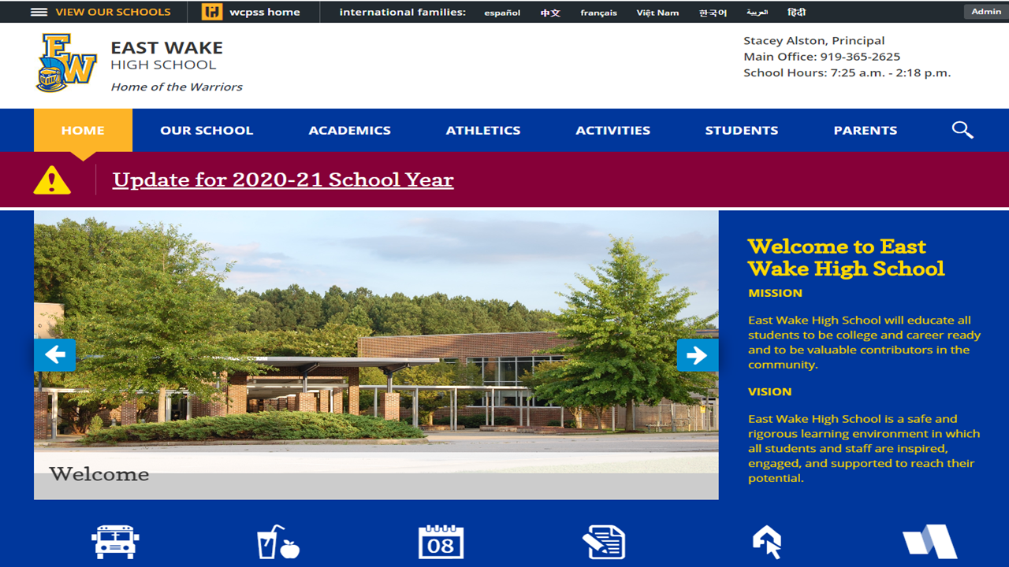
Visit the School Website

Slide 12
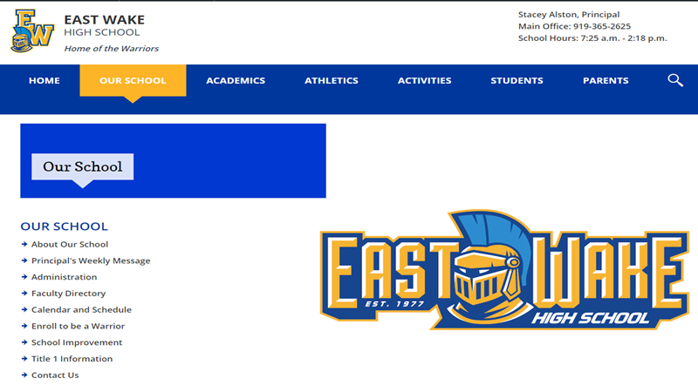
Our School

Slide 13
Family Engagement

Slide 14
Join the PTSA

Slide 15
Be a Part Of The School Improvement Team

Slide 16
Los padres tienen el derecho de saber…
Las calificaciones del maestro del aula de su hijo. Haga esta solicitud a través del Director de la escuela.
Si un maestro sustituto no certificado enseña una clase de aula principal por 4 semanas o más.
Que su hijo asiste a una escuela que recibe fondos de Título I y si opera en el modelo de la escuela entera.
Cómo se desempeña la escuela de su hijo a través de la Boleta de Calificaciones de la Escuela
(Divulgada en noviembre o diciembre)

Slide 17
Partner with us for Student Success...
Ways to know if your child is meeting grade level standards:
Communicate with your child’s teacher often.
Read all reports about your child’s performance that are sent home.
Don’t hesitate to ask questions!
How you can help at home:
Make sure homework is completed.
Read, write, and talk with your child everyday.
Find ways to apply learning in daily experiences.

Slide 18
Asóciese con nosotros para el Éxito Estudiantil...
Maneras de saber si su hijo está logrando los estándares del nivel de grado:
Comuníquese a menudo con el maestro de su hijo.
Lea todos los informes que se envían a casa en cuanto al desempeño de su hijo.
¡No dude en hacer preguntas!
Cómo puede ayudar en casa:
Asegurarse de que se complete la tarea.
Lea, escriba y hable con su hijo cada día
Encuentre maneras de aplicar el aprendizaje en las experiencias diarias.

Slide 20
THANK YOU for your time!
We look forward to working with you this year!

Slide 21
¡GRACIAS por su tiempo!
¡Estamos deseosos de trabajar con usted durante este año escolar!

